Slide 1
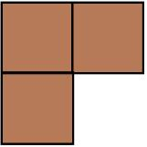

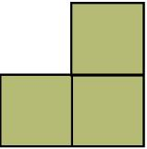
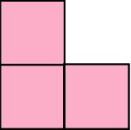

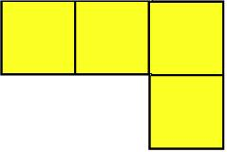
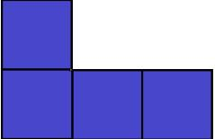
E2-B 比较简单的铺瓷砖
……
……
……
……

Slide 2
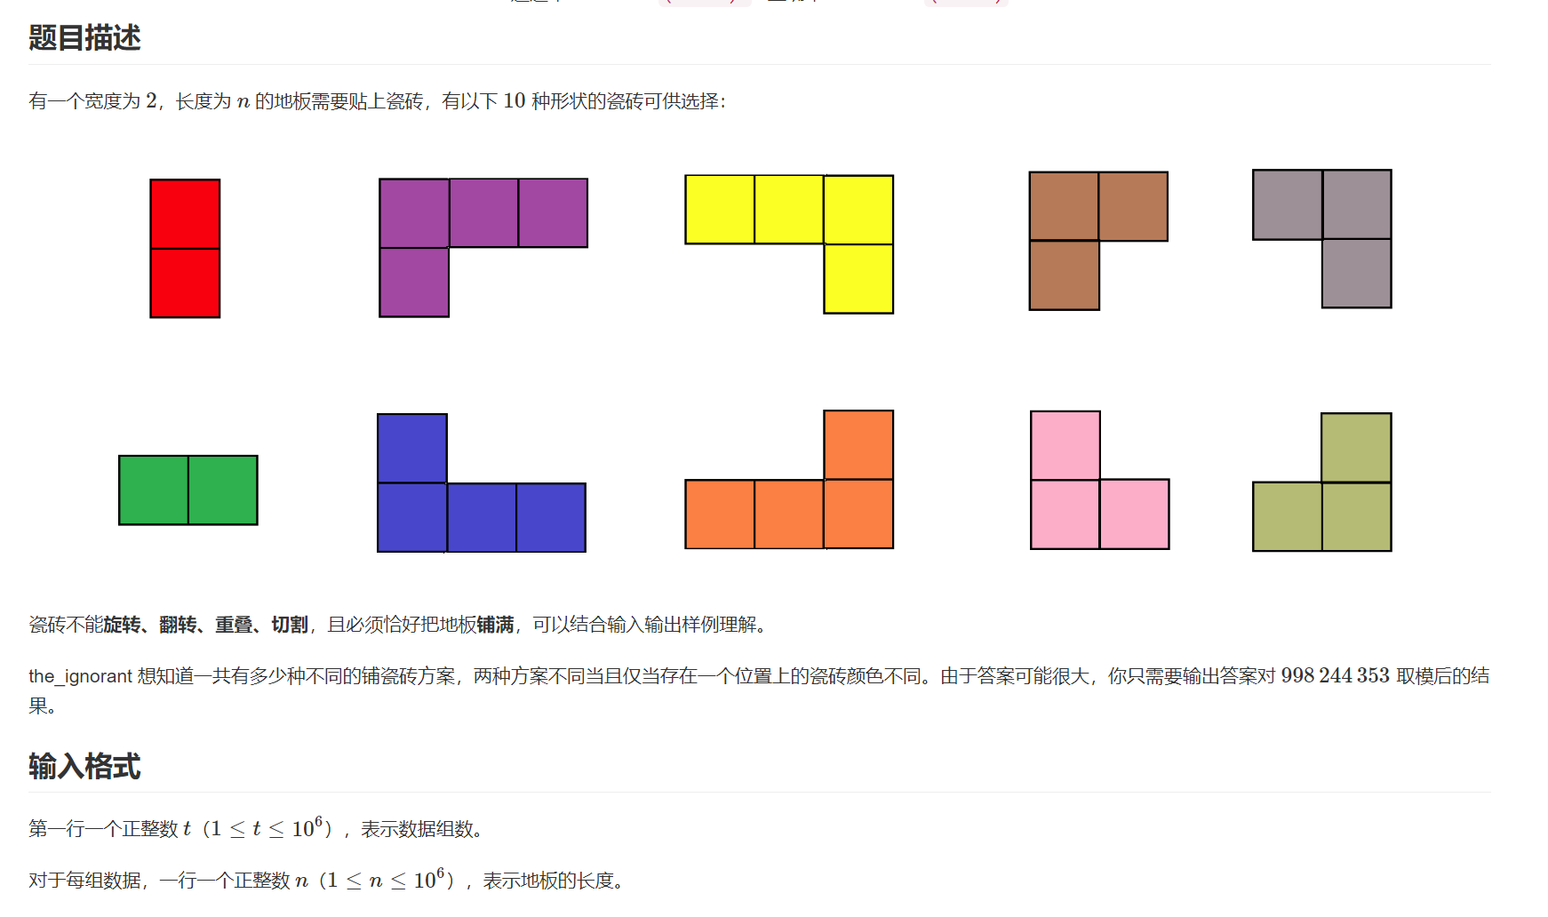
例：
N=11时的一种方案

Slide 3
一、题目分析
1.考虑一块2×m的地板：
第一步：铺上2*1的红砖
2×m
2×(m-1)
在第一步选择红砖的前提下，求2×(m-1)的地板方案种数
红砖具有的优良性质：能够直接占据2*1的空间
如果其他砖块也能直接占据2*k的空间就好了
其余9种砖块都缺了一个角
需要与其他砖块互相填补才能形成2*k的矩形组合
先组合，再铺砖！

Slide 4
二、算法设计
1. 砖块的组合原则
计数问题的原则：不重不漏
我们组合好的2*m矩形应当是不可分的最基本组合
不是基本组合！
是基本组合！
定义基本组合：
在任意位置竖着切一刀，都不会切断瓷砖的2*m矩形组合(1<=m<=n)
有了这些基本组合，可以不考虑瓷砖的具体形状，转化为一维的递推
……
……
……
基本组合
基本组合
基本组合
2×m
1×m
2×m

Slide 5
二、算法设计
2. 具体组合方式
2×1
1种
2×2
1种
2×3
6种
2×4
4种
2×k(k为奇数, k>=5)
2种
2×k(k为偶数, k>=6)
2种
……
……
……
……

Slide 6
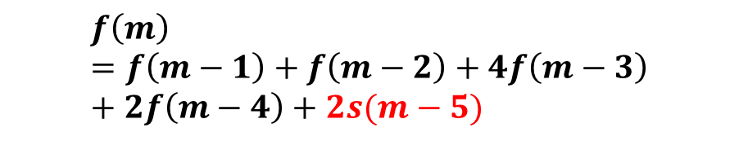






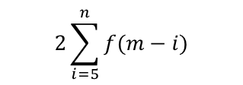
二、算法设计
算法时间和空间复杂度$O(n)$
m-1
1种选择
3.动态规划
$$f(m−1)$$
核心思想：充分利用好先前已求解的子问题
m-2
1种选择
转移方程：
$$f\left(m\right)=f\left(m−1\right)+f\left(m−2\right)+4f\left(m−3\right)+2f\left(m−4\right)+2s(m−5)$$
$$f(m−2)$$
m-3
6种选择
m
$$6f(m−3)$$
设方案种数为$f(m)$
m-4
4种选择
该式的本质：
根据第一手选择进行分类
分类加法计数原理
$$4f(m−4)$$
m-i
2种选择
状态转移本身包含数学归纳的思想，而每一步转移都遵循了计数原理，因此可以保证不重不漏。
$$2\sum_{i=5}^{n}{f(m−i)}$$

Slide 7
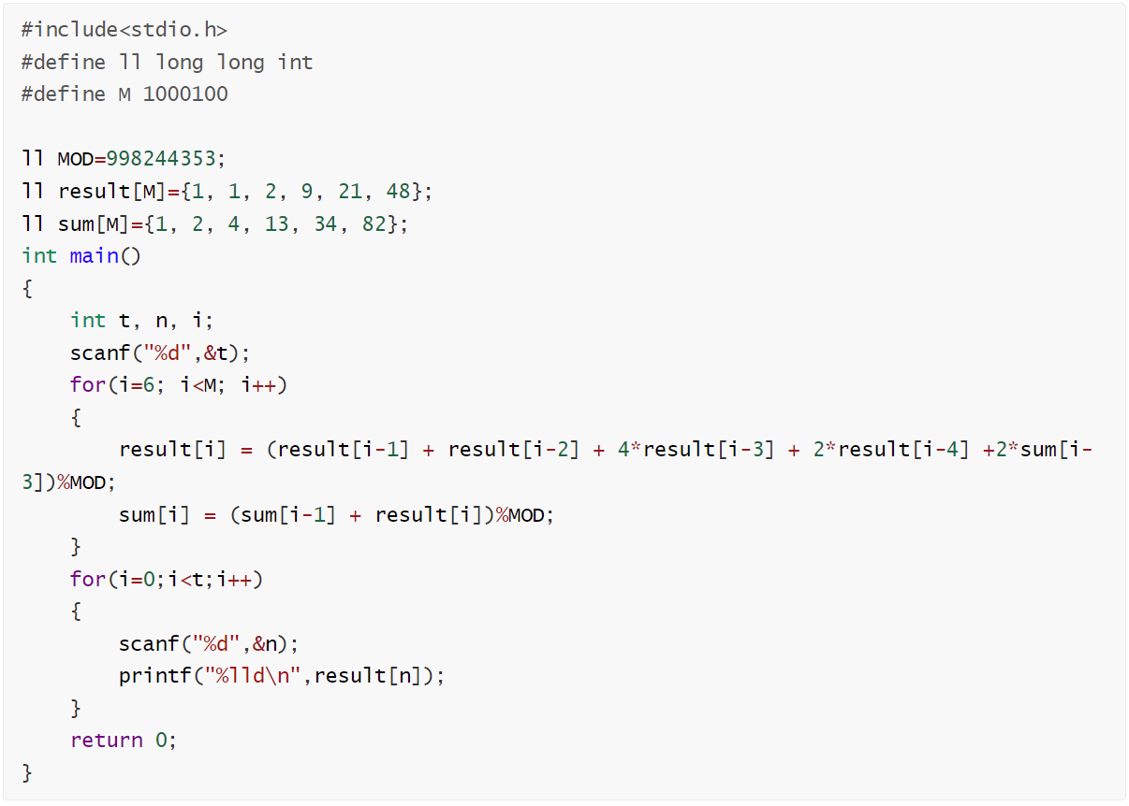
三、代码实现

